Slide 1
MATERIAL DE APOYO Unidad 2 guía n°20 Lenguaje y Comunicación 6to básico
Recuerda que en tu cuaderno siempre debes anotar la fecha, objetivo y habilidad.
OBJETIVO
Analizar un texto informativo para comprenderlo y desarrollar el gusto por la lectura
HABILIDADES
Analizar, comprender, extraer información, comentar, escribir.
ACTITUD
Compromiso, esfuerzo y responsabilidad.

Slide 2
Texto informativo
Son ejemplo de textos informativos: las noticias, los artículos informativos, la carta, la biografía, autobiografía, entre otros.
Podemos encontrarlos en revistas, diccionarios, enciclopedias, internet, diarios; también podemos verlos o escucharlos en la radio y la televisión.
Los textos informativos son textos que comunican o transmiten información sobre algún tema.
Son no literarios y son perfectos para informarse e investigar.
INFORMACIÓN EXPLÍCITA
Son ideas que el autor expresa de forma directa y clara en el texto.
Es decir, tú puedes leer el texto y encontrar la respuesta.
Por ejemplo: La polera roja . ¿De qué color es la polera? Roja.
INFORMACIÓN IMPLÍCITA
Es la información que el autor no te dice directamente, sino que tú la infieres, la imaginas, de acuerdo a las pistas que encuentras en el texto.

Slide 3
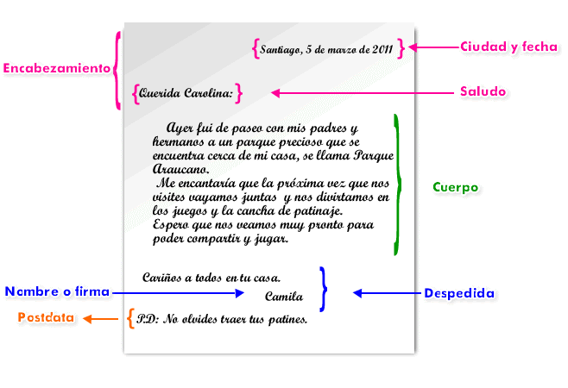
La carta
Es un medio de comunicación escrita que nos permite comunicarnos con otros e informarles.
La carta ha evolucionado con el tiempo en correo electrónico y chats.
Las partes de la carta son:

